Slide 1
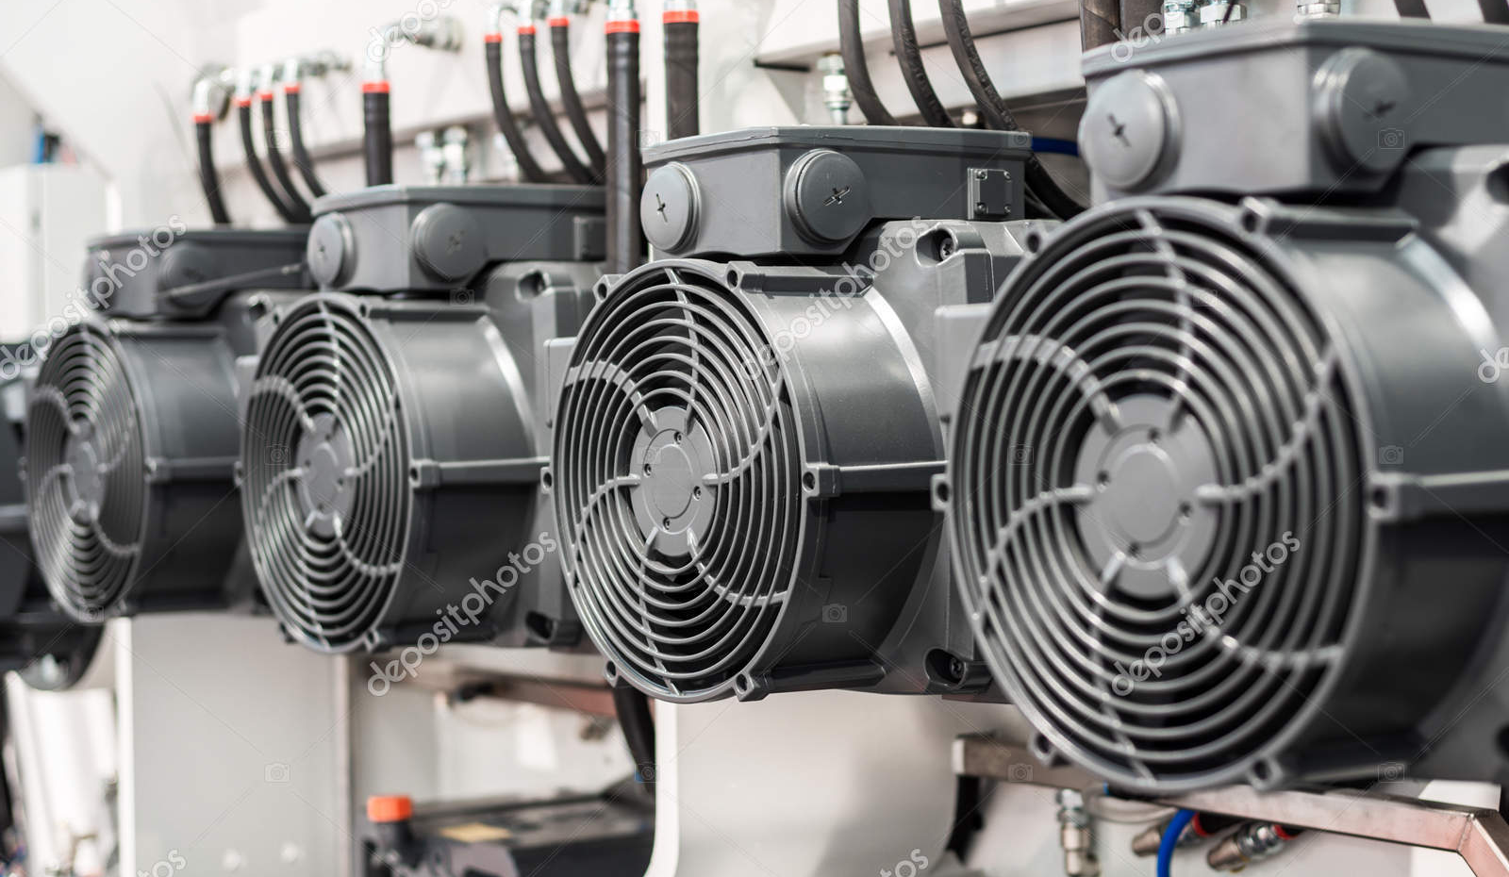
Corso di «Controllo di Macchine ed Azionamenti Elettrici»
Schemi di avviamento con logica cablata di Motori Asincroni trifase alimentati da rete

Slide 2
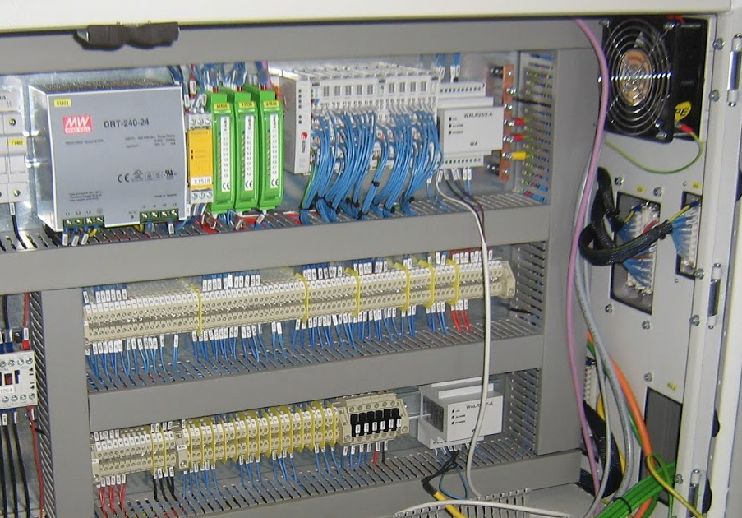
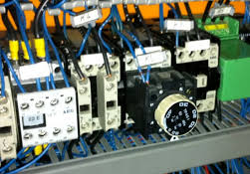
Azionamenti in logica cablata

Slide 3
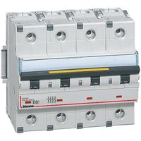
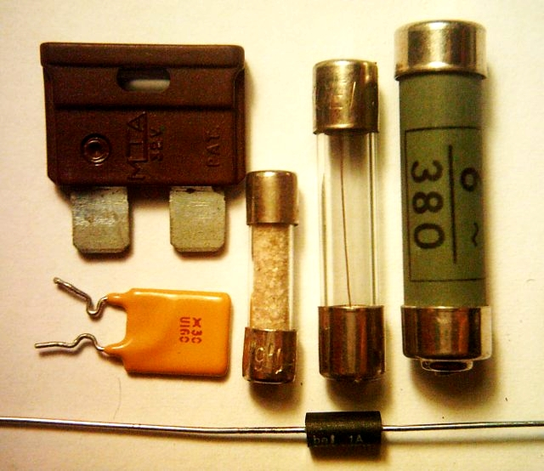
Componenti di protezione utilizzati per la logica cablata

Slide 4
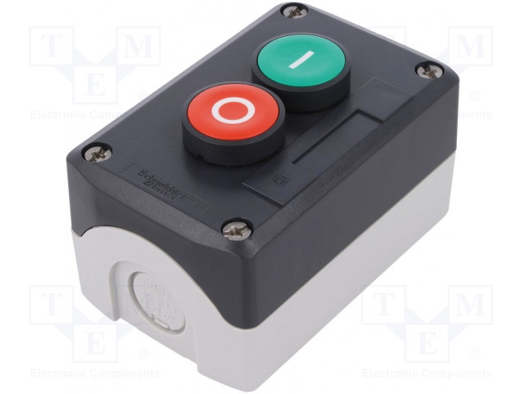
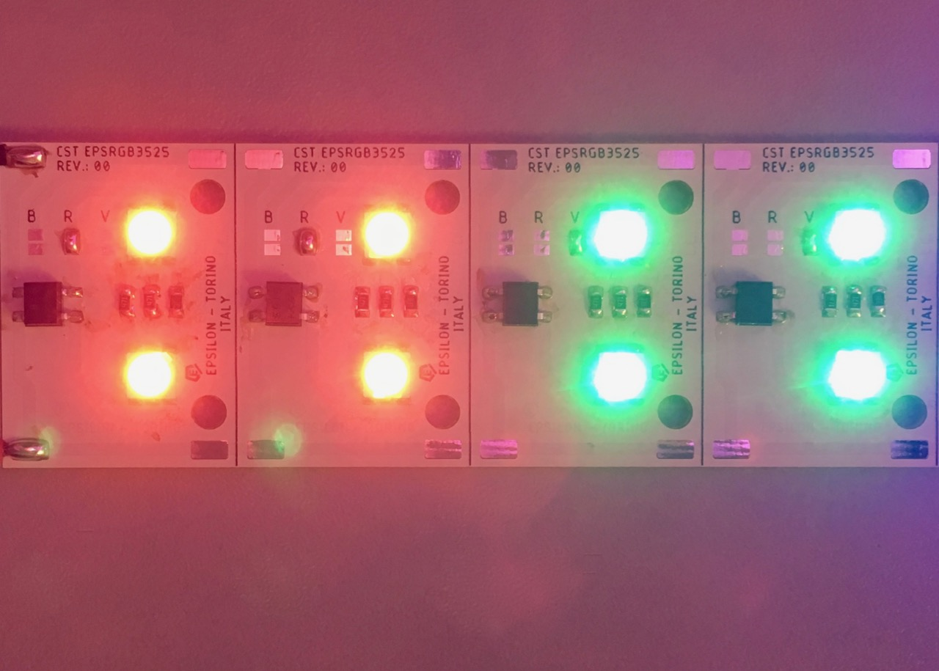
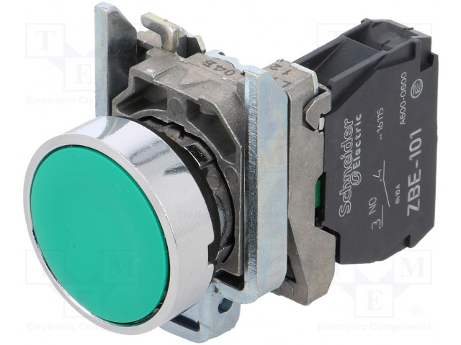
Componenti di segnalamento e comando utilizzati per la logica cablata

Slide 5
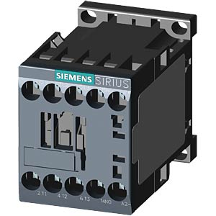
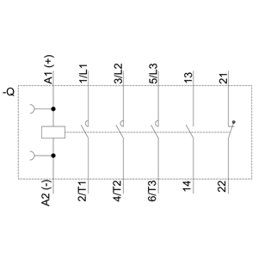
Componenti di segnalamento e comando utilizzati per la logica cablata

Slide 6
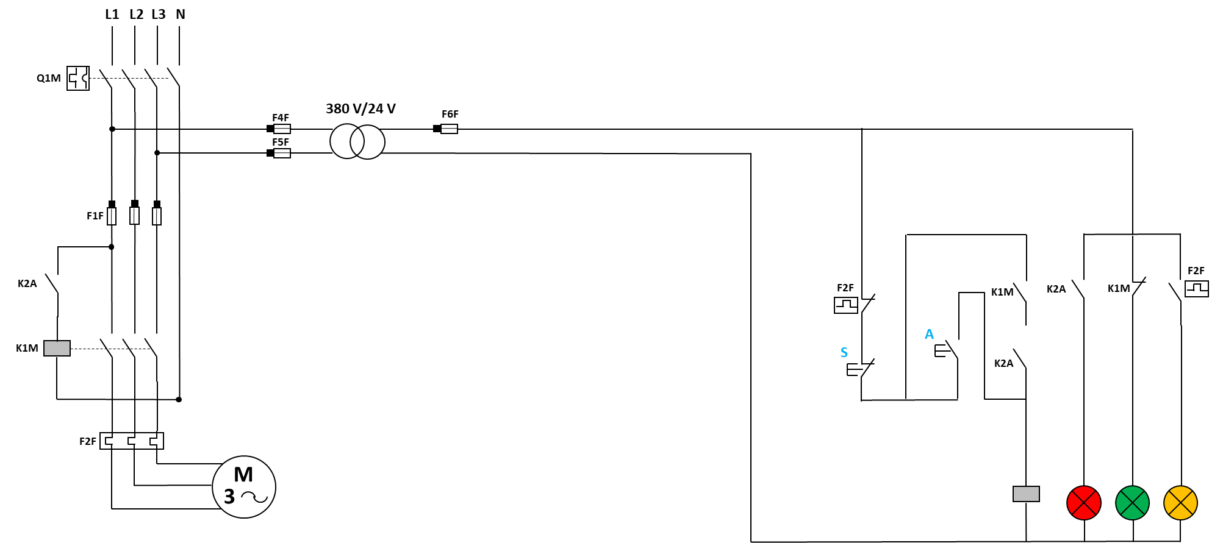
Schema marcia-arresto di un motore asincrono trifase

Slide 7
L1
L2
L3
N
Q1M
F4F
380 V/24 V
F6F
F5F
F1F
K2A
F2F
F2F
K1M
K2A
K1M
A
K1M
S
K2A
F2F
M
K2A
3

Slide 8
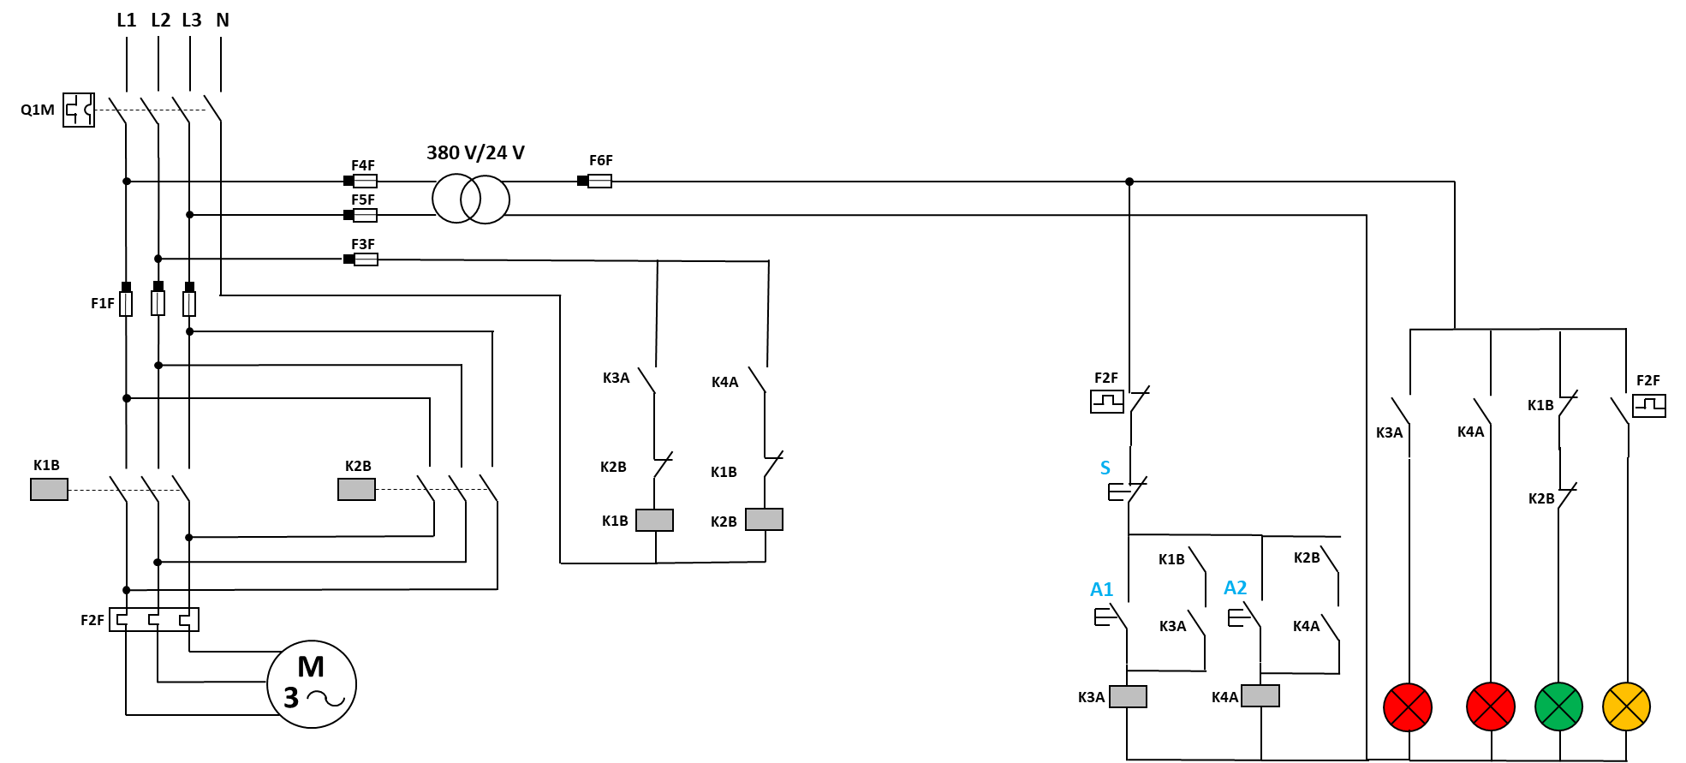
Schema inversione di marcia di un motore asincrono trifase

Slide 9
L1
L2
L3
N
Q1M
F4F
380 V/24 V
F6F
F5F
F3F
F1F
K3A
K4A
F2F
F2F
K1B
K3A
K4A
K1B
K2B
K2B
K1B
S
K2B
K1B
K2B
K1B
K2B
A1
A2
F2F
K3A
K4A
M
3
K3A
K4A

Slide 10
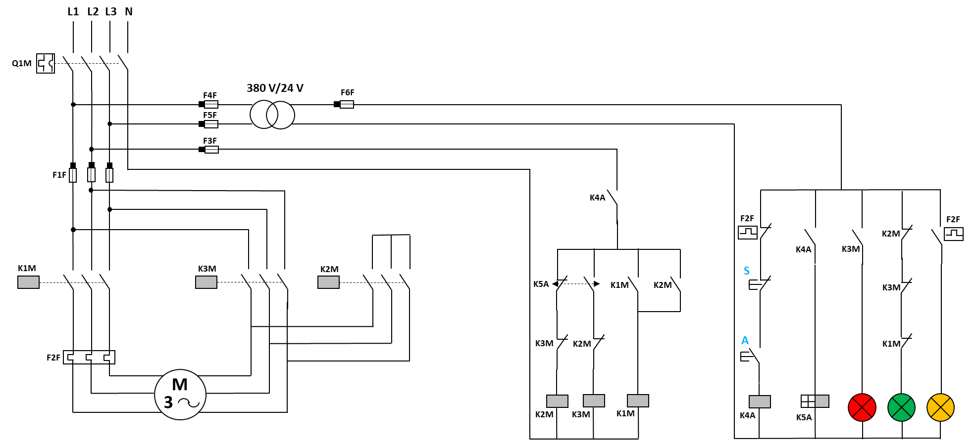
Schema per l’avviamento stella-triangolo di un motore asincrono trifase

Slide 11
L1
L2
L3
N
Q1M
F4F
380 V/24 V
F6F
F5F
F3F
F1F
K4A
F2F
F2F
K2M
K4A
K3M
K1M
K3M
K2M
S
K5A
K1M
K2M
K3M
K3M
K2M
A
K1M
F2F
M
3
K2M
K3M
K1M
K4A
K5A
Chiusura del collegamento a stella
Chiusura del collegamento a triangolo
Si attiva il temporizzatore K5A

